Slide 1


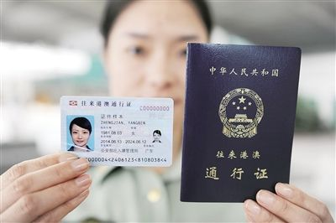
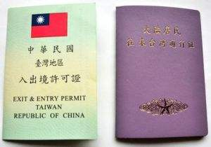

Slide 2
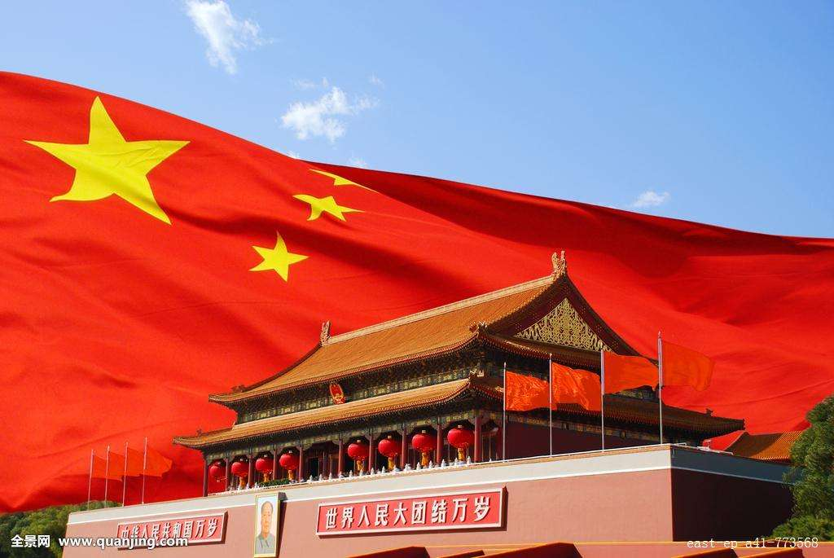
祖国统一的历史潮流
黄山中学历史组 王梦杰

Slide 3

课程标准：
简述“一国两制”的理论和实践，认识实现祖国完全统一对中华民族复兴的重大历史意义。

Slide 4


1
统一之策—“一国两制”构想
主
题
2
统一之路—香港澳门回归祖国
3
统一之盼—和平解决台湾问题
Notes:
围绕三大主题，拆分成五大篇章

Slide 5

统一之策——一国两制的构想

Slide 6

自
主
一国两制伟大构想的形成与发展过程
探
究
1.一国两制构想最初是为了解决什么问题提出来的？
2.经历了哪几步？
3.一国两制的主要含义是什么？

Slide 7

一国两制构想的发展过程
自我检测
萌芽
80年代邓小平全面阐述
酝酿
1982年《中华人民共和国宪法》
形成
50年代“和平解决台湾问题的设想”
保证
1984年全国人大六届二次会议通过
确立
1981年，和平统一祖国的“九条方针”

Slide 8
自
主
一国两制的主要含义
探
究
1、前提与基础？
“一国”，即中华人民共和国
2、国家主体的社会制度？
社会主义制度
3、台湾、香港、澳门？
原有的资本主义制度
4、“两制”的发展？
长期不变，长期共存
5、目的？
祖国统一

Slide 9
统一之路——香港澳门回归祖国

Slide 10
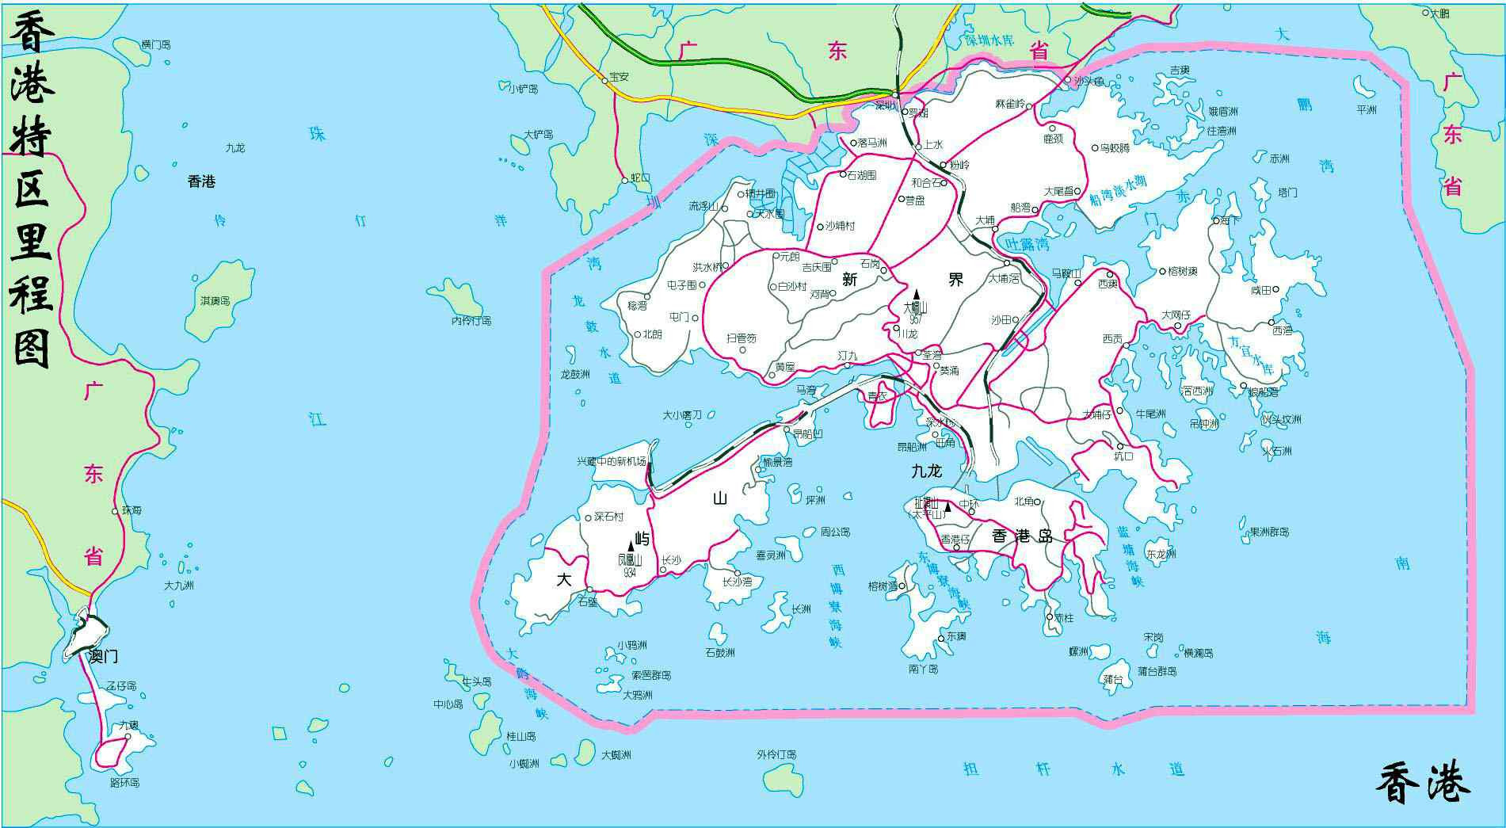
失去香港…
新 界
1898《展拓香港界址专条》
九龙
香港岛
1842《南京条约》
1860《北京条约》

Slide 11

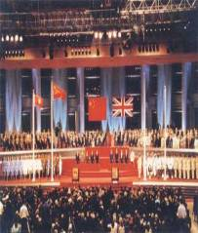
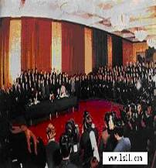

20世纪80年代，解决香港问题的条件日渐成熟…
1
2
3
1982年
中英首次谈判
英：主权换治权
中：主权没商量
1984年签署
《中英联合声明》
1997年7月1日
香港顺利回归

Slide 12

亲临历史现场，感受历史脉动
Notes:
1997年6月30日午夜至7月1日凌晨，坐落在香港维多利亚海湾的香港会议展览中心，举世瞩目的中英香港政权交接仪式隆重举行。6月30日23点59分，英国蓝底米字国旗和绘有皇冠狮子米字图案的英治港旗缓缓降落，一个半世纪的英国殖民统治宣告结束；7月1日零时零分，在中华人民共和国国歌声中，鲜艳的五星红旗和盛开着紫荆花的香港特别行政区区旗徐徐升起，中国从此恢复对香港行使主权。
交接仪式后，查尔斯王子和刚刚去职的末代港督彭定康，在茫茫夜色中，登上即将退役的“不列颠尼亚号”皇家游轮，驶离香港。轮船起锚处，正是154年前第一任港督璞鼎查登陆香港的地点。

Slide 13




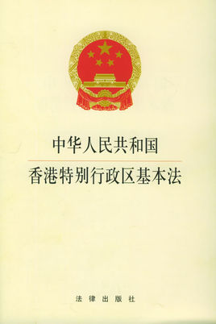
第二条 全国人民代表大会授权香港特别行政区依照本法的规定实行高度自治，享有行政管理权、立法权、独立的司法权和终审权。
第五条 香港特别行政区不实行社会主义制度和政策，保持原有的资本主义制度和生活方式，五十年不变。
除外交和防务，特别行政区享有高度自治权，保持原有的资本主义制度与生活方式长期不变，体现一国两制的基本内涵
第十三条 中央人民政府负责管理与香港特别行政区有关的外交事务。
第十四条 中央人民政府负责管理香港特别行政区的防务。

Slide 14


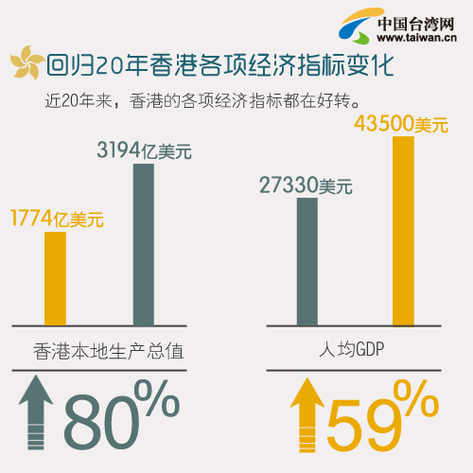


Slide 15
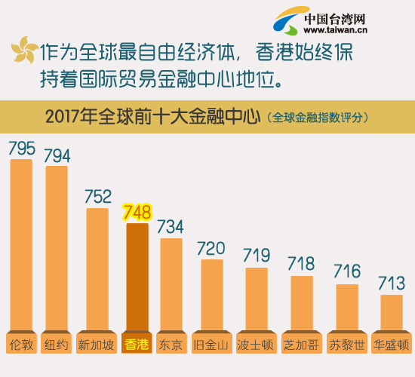

Slide 16
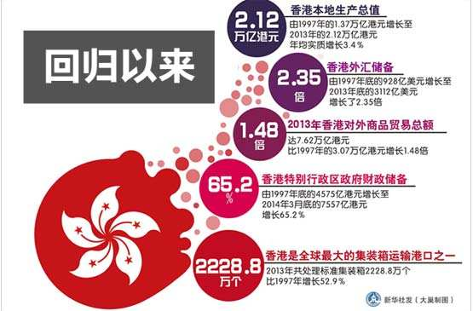


Slide 17





Slide 18
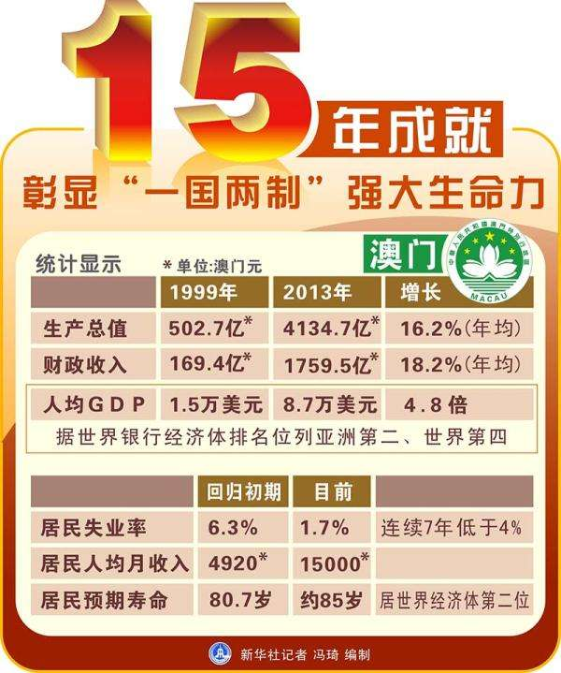


Slide 19





Slide 20

阅读材料一结合所学知识，分析港澳顺利回归的原因有哪些？
阅读材料二、三，概括香港能持续保持繁荣稳定发展的原因。
合作

Slide 21
港澳顺利回归并持续繁荣稳定发展的原因
知 识 整 合
根本原因：中国综合国力增强，国际地位提高；
内地经济的发展为港澳经济增添活力和动力。
关键因素:“一国两制”伟大构想；
群众基础: 港澳同胞渴望回归；
法律依据:《中英联合声明》和《特别行政区基本法》。
Notes:
背靠祖国，面向世界，香港具有得天独厚的区位优势，正面临着实现更大发展的难得机遇；抓住机遇，乘势而上，毫不动摇地坚持“一国两制”方针，毫不动摇地落实香港特别行政区基本法，巩固和发展香港政通人和、繁荣稳定的良好局面，是中央政府和祖国人民的共同心愿，也是广大香港同胞的共同利益。现在，求发展、求稳定、求和谐已越来越成为香港社会的共识。

Slide 22
统一之盼——和平解决台湾问题

Slide 23

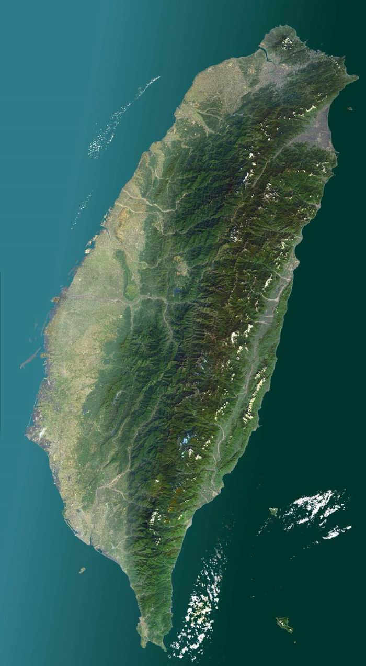
台湾问题的由来
1895年日本强迫清政府签订《马关条约》，占领我国台湾及其附属岛屿。
1945年抗日战争胜利，日本无条件投降，中国收回台湾。
1949年蒋介石集团败退台湾，在美国的庇护下维持所谓“中华民国”，造成两岸的分离与隔绝，形成“台湾问题”。

Slide 24

重点辨析
台湾问题与港澳问题的性质
 |  | 台湾问题 | 港澳问题
不同点 | 本质 | 台湾问题是内战遗留问题，属内政问题，反对外国势力插手干涉 | 港澳则是殖民主义遗留问题，涉及国际关系
 | 权利 | 台湾可以保留自己的军队 | 港澳则派驻中国人民解放军
相同点 | 措施 | 设立特别行政区，享有高度自治权
 | 权利 | 现行的社会、经济制度不变，生活方式不变

Slide 25
自
主
两岸关系的发展历程？
探
究
①1979年,大陆停止对金门的炮击,实现了两岸的_________；
②80年代初,两岸实行“_______”（通邮、通航、通商）打破了两岸的隔绝状态；
③92年“汪辜会谈”达成了“九二共识” ， 即海峡两岸均坚持_________的原则；
④ 95年，江泽民的“________”——解决台湾问题的纲领性文件。
真正停火
三通
一个中国
八项主张

Slide 26

⑤ 2005年通过《____________》
反分裂国家法
第二条 世界上只有一个中国，大陆和台湾同属一个中国，中国的主权和领土完整不容分割。
坚持一个中国
第五条 国家以最大的诚意，尽最大的努力，实现和平统一。
和平统一
第八条 “台独”分裂势力以任何名义、任何方式造成台湾从中国分裂出去的事实，或者发生将会导致台湾从中国分裂出去的重大事变，或者和平统一的可能性完全丧失，国家得采取非和平方式及其他必要措施，捍卫国家主权和领土完整。
不承诺放弃使用武力

Slide 27
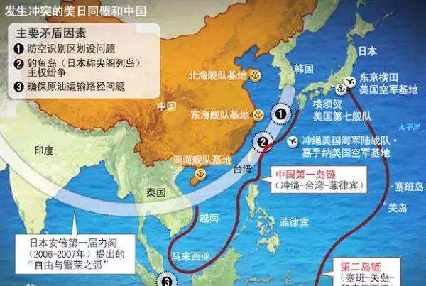

Slide 28

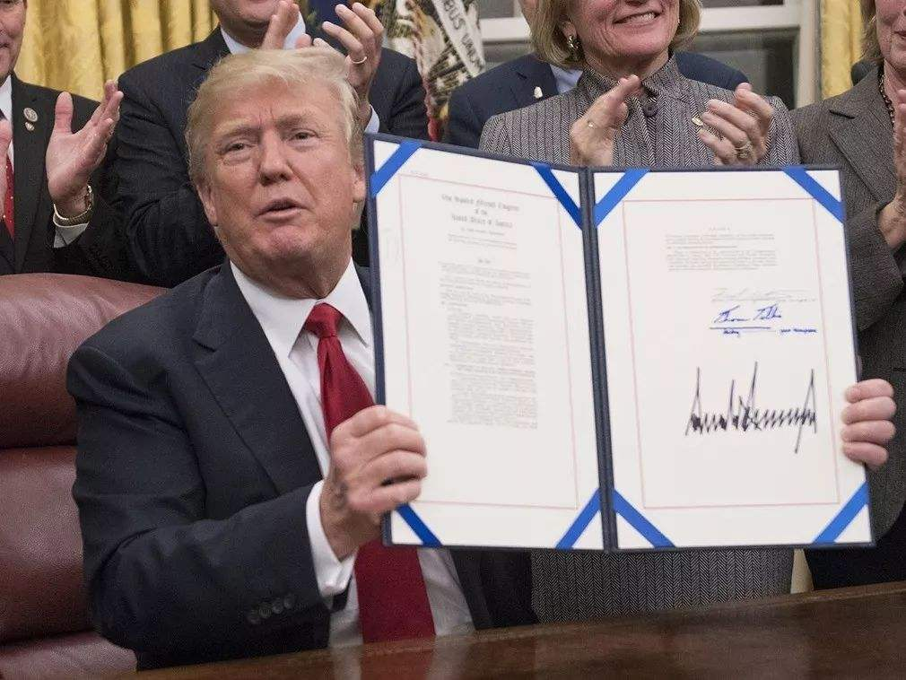
时 政 链 接
3月16日，美国总统特朗普签署了国会此前通过的鼓励美国与台湾“官员”互访的“与台湾交往法案”，鼓励美台「所有级别官员」互访，此举引起中美关系的震荡。

Slide 29
探究2：结合教材与学案探究二，分析和平解决台湾问题的有利和不利因素。
合作
探究
时间：三分钟
方式：组内合作讨论为主
展示：模拟政论节目

Slide 30


Slide 31


和平解决台湾问题的有利和不利因素？

Slide 32


Slide 33
和平解决台湾问题的有利和不利因素？

Slide 34
影响统一的不利因素
材料一：自李登辉执政和陈水扁上台以来， 台湾当局在岛内大搞“渐进式台独”和 “去中国化”活动，在国际上大肆制造 “两个中国”、“一中一台”，不断给两 岸关系发展设置障碍、制造危机 ……鼓吹 “与中国对抗”，甚至提出了在2006年搞 “公投制宪”、2008年实施“新宪法”并 岛内“台独”势 使台湾成为“正常、完整的国家”的“台独”时间表…
——据人民网
岛内台独势力炮制台独理论，不断触碰大陆底线

Slide 35
影响统一的不利因素
材料二：第二次世界大战后中华人民共和国诞生以前，美国支持国民党打内战； 1950年6月25日，朝鲜战争爆发，6月29日，美国第七舰队侵入了台湾海峡；1954年12月，美国又与台湾当局签订了所谓《同防御条约》；1979年1月中美建交，但美国对台湾问题政策的本质并未改变，仍然把台湾作为其全球战略中“一艘不沉的航空母舰”扶植台湾，阻挠中国完全统一。
美国将台湾视为推行全球战略、遏制中国的棋子。

Slide 36
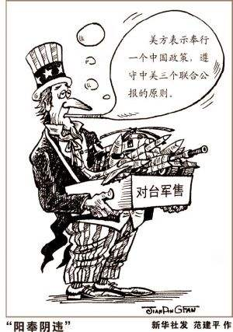
影响统一的不利因素
材料三：2000年5月20日，陈水扁执政上台。半个月之后，美国批准售台价值3.56亿美元的F－16战机装备的先进导航和电子反制系统。9月28日，美国又售台价值13.66亿美元的中程空对空导弹、 “鱼叉”舰对舰导弹等。这一年美国对台三次军售就达19.82亿美元。
美国对台军售，实现其国家利益

Slide 37
促进统一的有利因素
材料一：中华文化根深蒂固、源远流长。福 建人民和台湾人民讲的都是闽南话、住的 房子也是闽南式的，药材都是同样的药材。情同兄弟姐妹，血同缘，根同宗，大家同日同月，共同传承中华民族的文化。
——摘自连战在厦门大学的讲演
两岸同文同祖，割舍不断的血脉亲情与文化基因

Slide 38
促进统一的有利因素
材料二：①近年来，两岸经贸关系进入了一 个新的发展时期。以台湾“经济部”公 布的数字，今年前三季度，两岸贸易额 达292亿美元，较上年同期增长35％， 占台湾对外贸易总额的16％……两岸 “三通”有望获得重要进展。 海峡两岸交流日益频繁。
——据人民网
②台湾自1992年正式开放企业赴大陆投资以来，两岸经贸往来日益密切，目前大陆已成为台湾第一大贸易伙伴、第一大出口地区与第二大进口来源地。2014年两岸贸易总额达1744亿美元，其中台湾出口大陆1247亿美元，台湾自大陆进口497亿美元，台湾享有750亿美元的贸易顺差，对台湾经济增长贡献良多。
——据观察者网
两岸经贸往来日益密切，祖国大陆综合国力的提升带动助推台湾经济繁荣

Slide 39
促进统一的有利因素
材料三： 1661年郑成功打败荷兰殖民者，1662年台湾回到祖国的怀抱；元朝设澎湖巡检司加强对琉球的管辖；清朝1684年设台湾府，隶属福建，1885年设台湾省。
1943年《开罗宣言》规定日本窃取中国的东北、台湾、澎湖等领土必需归返；
1945年敦促日本无条件投降的《波茨坦公告》进一步重申：“《开罗宣言》之条件必须实施”；
1972年中美上海《联合公报》承认台湾是中国领土的一部分。1978年《中美建交联合公报》中美国承认中华人民共和国是中国的唯一合法政府；
1971年联合国恢复中华人民共和国的合法席位，证明世界上最权威的国际组织承认了“一个中国”的原则；
⑤与中国建交的国家都承认世界上只有一个中国，台湾是中国的组成部
台湾自古以来就是中国不可分割的领土
一个中国的原则具有国际法基础，得到了国际社会的广泛认可

Slide 40
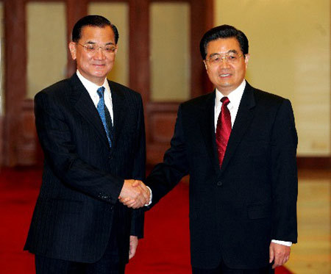
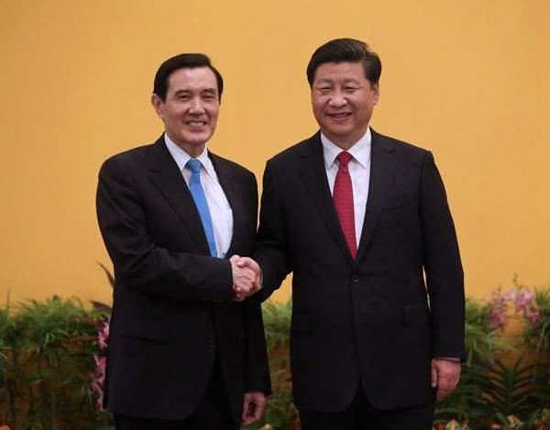
促进统一的有利因素
二00五年四月二十六日至五月三日胡锦涛与中国国民党主席连战会谈，基于两党对促进两岸关系和平稳定发展的承诺和对人民利益的关切，胡总书记与连主席决定共同发布“两岸和平发展共同愿景”。
习近平于2015年11月7日下午同台湾方面领导人马英九在新加坡会面，就进一步推进两岸关系和平发展交换意见。这是1949年以来两岸领导人的首次会面。
近年来两岸高层互动日益频繁，传递出友好往来的信号

Slide 41
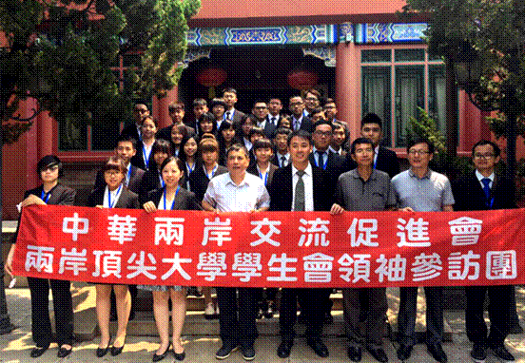
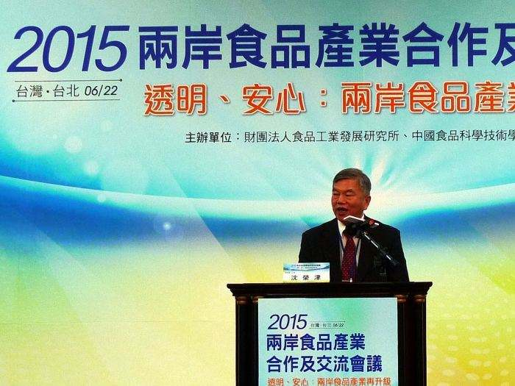


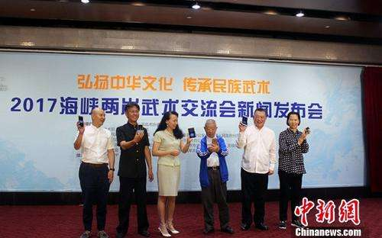
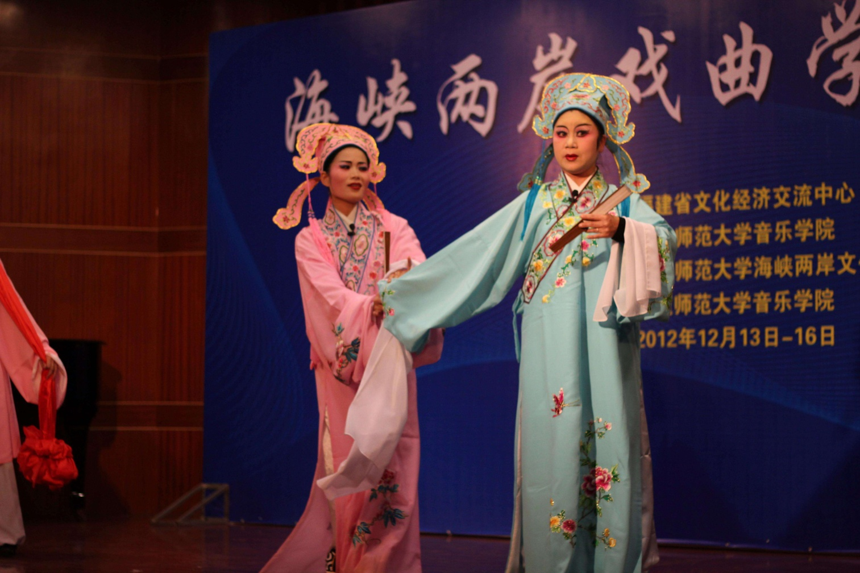
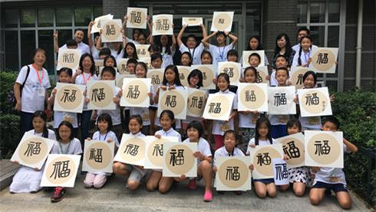
促进统一的有利因素
两岸民间在政治、工商、经贸、学术文化、教育等各个领域的交流成果丰硕。多领域更为深入的交流与合作成为两岸民众的共识与期望。

Slide 42


历史与实践证明：在新的历史发展机遇期，在实现中华民族伟大复兴中国梦的历史征程上，港澳台与大陆，不仅是打断骨头连着筋的血浓于水的同胞兄弟，更结成了休戚与共，一荣俱荣一损俱损的命运共同体，两岸三地同胞不能缺席也不会缺席。

Slide 43

活动建议
天下兴亡，匹夫有责。作为新时代的中学生，不应局限于书斋，两耳不闻窗外事，一心只读圣贤书。社会是最好的课堂。虽不能至，亦可以心向往之。那么，在当下，我们可以为祖国做些什么？在祖国统一的历史潮流中，我们的责任与担当是什么？

Slide 44

课后思考：我的历史责任？
请大家在周末登陆微博，参与话题 #国家统一潮流# 的讨论。
要求
1. 文体不限，内容不限，图文均可；
2. 兼容并包，欢迎讨论；
3. 理智发言，以理服人

